Slide 1
ЯДОВИТЫЕ ЯГОДЫ ДАЛЬНЕГО ВОСТОКА
ВЫПОЛНИЛИ – ЛУЦЕНКО ДМИТРИЙ И КЛЁСТОВ АНДРЕЙ 9В

Slide 2
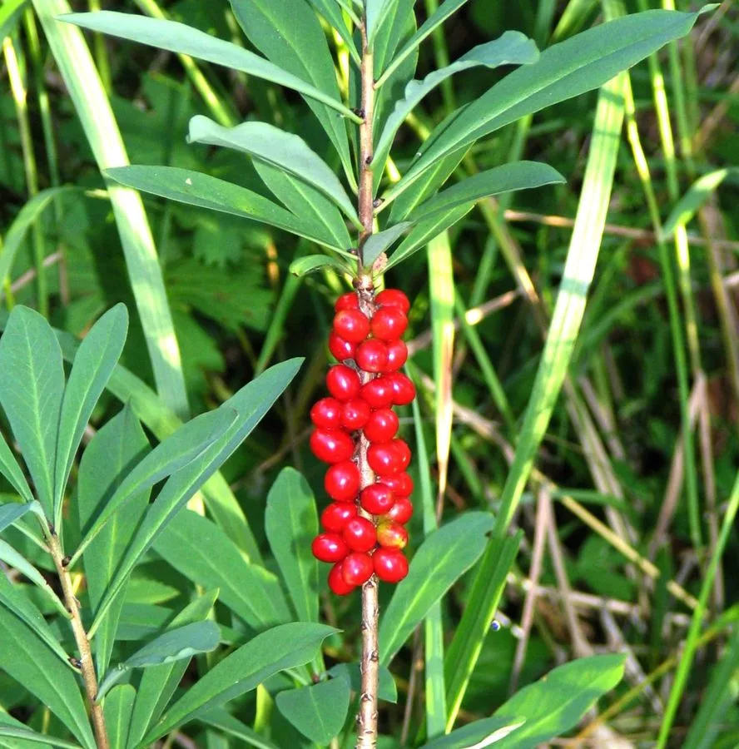
ВОЛЧЕЯГОДНИК
Внешний вид: листопадный маловетвистый кустарник высотой до 1,5 м с крепким стволиком и ветвями, безлистными в нижней части .
Плоды — ярко-красные овальные сочные костянки размером с косточку вишни с шаровидными блестящими семенам. Косточка тёмно-бурая, блестящая, широкоовальная, 5—6 мм длины
Последствия употребления: тяжелое отравление, редко — летальный исход, от поедания ягоды, ожоги кожи, слизистой дыхательных путей и ЖКТ различной степени тяжести

Slide 3
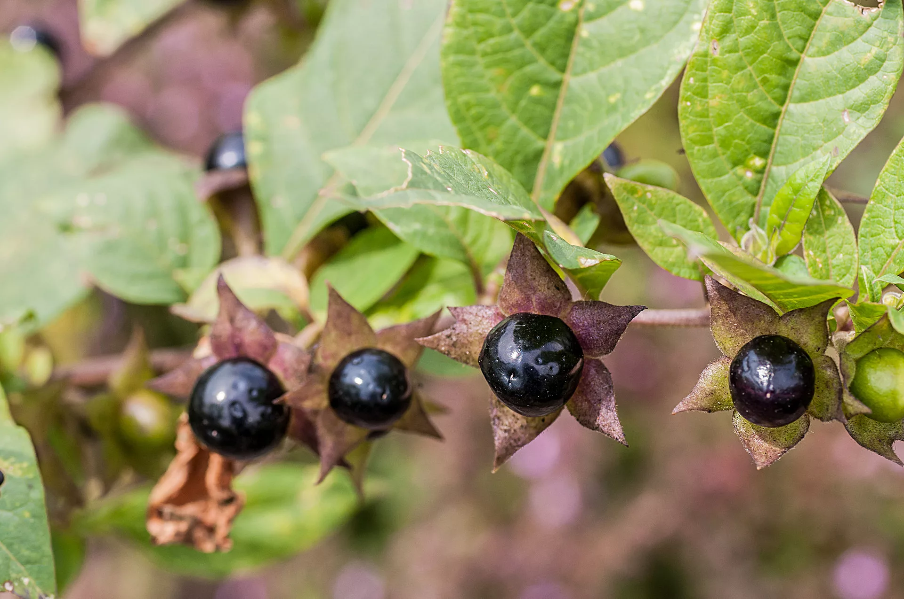
БЕЛЛАДОННА
Внешний вид: многолетнее травянистое растение. В первый год жизни развивается вертикальный, стержневой разветвлённый корень и маловетвистый стебель, достигающий высоты 60—90 см.
Плод — двугнёздная, слегка приплюснутая блестящая фиолетово-чёрная (иногда жёлтая) ягода со множеством семян в сине-фиолетовом соке; напоминает мелкие вишни, сладковатые на вкус.
Последствия употребления: входящие в его состав алкалоиды группы атропина могут вызвать очень тяжелые отравления. Результатом может быть даже смертельный исход из-за паралича дыхательной системы и остановки сердца.

Slide 4
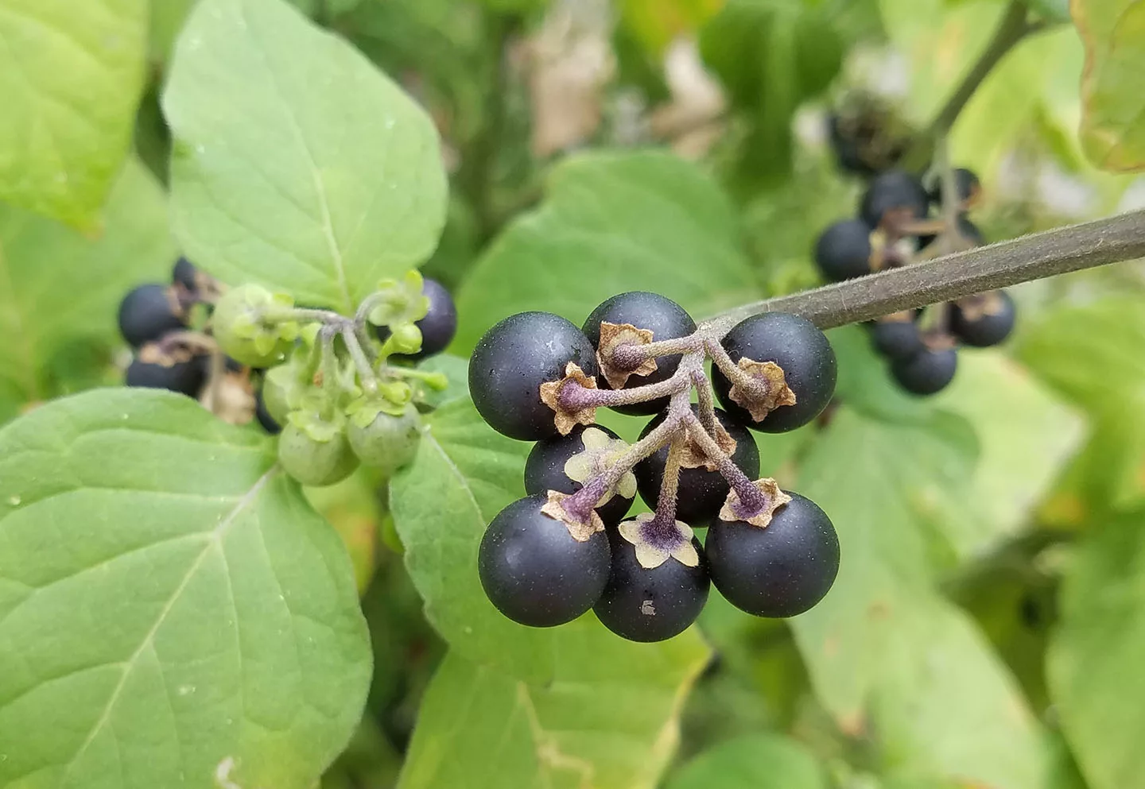
ПАСЛЁН СЛАДКО-ГОРЬКИЙ
Внешний вид: Многолетний полукустарник высотой 30—180 см с ползучим деревянистым бугорчатым корневищем. лод — яйцевидная или эллипсоидная, ярко-красная, блестящая вислая ягода до 1 см длины.
Последствия употребления: Употреблять ягоды тоже не следует. Содержащийся в них гликозид дулкамарин действует подобно атропину, вызывая нарушения центральной нервной системы, дыхания и работы сердца.

Slide 5
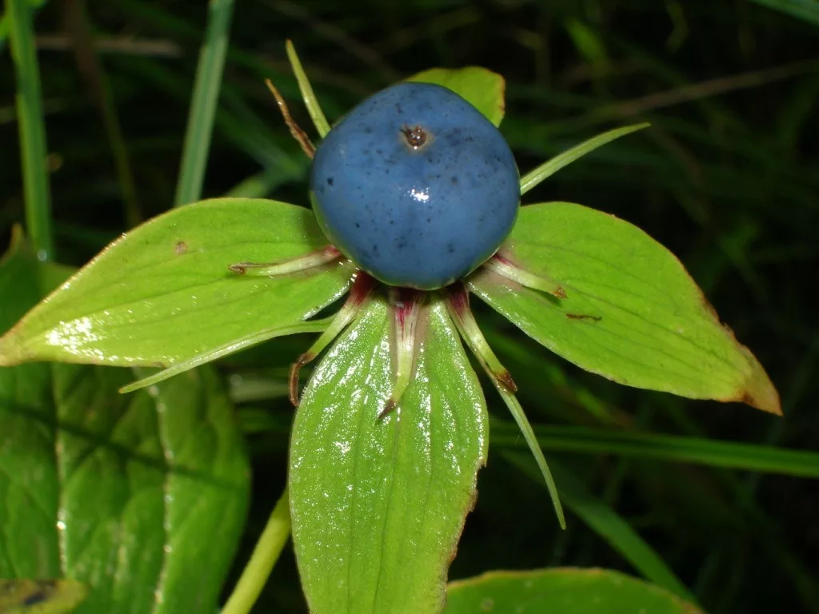
ВОРОНИЙ ГЛАЗ
Внешний вид: Многолетнее растение высотой 10—40 см. Корневище горизонтальное, длинное. Стебель прямостоячий, без опушения. Образует мутовку из четырёх почти сидячих листьев длиной до 10 см. Листья широкоэллиптические, с клинообразным основанием и заострённым кончиком.
Плод — шаровидная четырёхгнёздная ягода, диаметром около 1 см, блестящая, чёрная, с сизоватым налётом. Созревает в августе.
Последствия употребления: ядовито все растение – и листья, и корневище. Но особенно ядовиты ягоды вороньего глаза. Вещество паристифин из группы сапонинов вызывает судороги, нарушает работу сердца, которое может и остановиться.

Slide 6
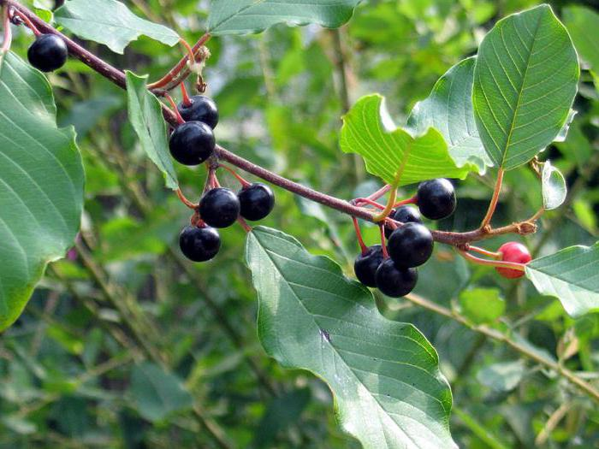
КРУШИНА ЛОМКАЯ
Внешний вид: Кустарник или небольшое дерево, может достигать в высоту 7 м. Ствол и ветви тёмно-бурые. В отличие от крушины слабительной, ствол гладкий, без колючек. Тёмная кора с поперечно-вытянутыми чечевичками, характерно наличие красного слоя под внешним слоем пробки.
Последствия употребления: Плоды охотно поедаются птицами. У человека же их употребление может вызвать неприятные последствия, вызванные как раз их медицинскими свойствами – то-бишь, рвоту.

Slide 7
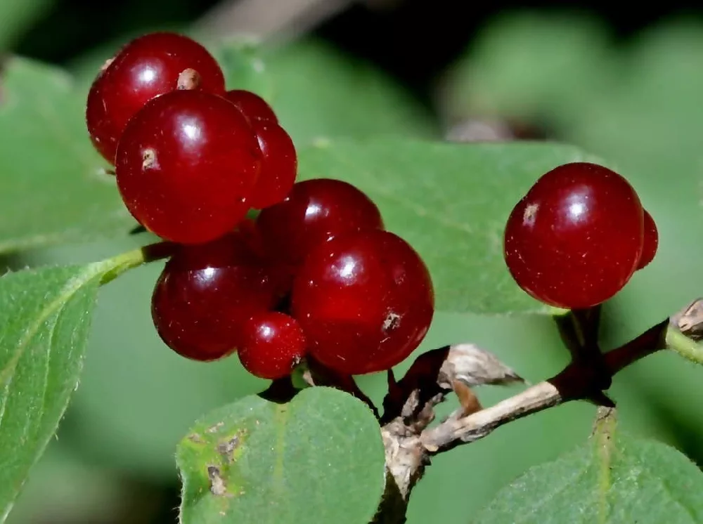
ЖИМОЛОСТЬ ЛЕСНАЯ
Внешний вид: Листопадный кустарник высотой до 2,5 м. Молодые побеги зелёного или красноватого цвета, на старых кора серая или буровато-серая. Листья длиной 3—7 см, шириной 2—5 см, супротивные, эллиптической формы, коротко заострённые, цельнокрайные.
Плоды — сочные, тёмно-красные, шарообразные, часто бывают сросшимися у основания; созревают в конце июля.
Последствия употребления: Ягоды охотно оклевывают птицы. Для человека же они несъедобны, и последствия могут быть схожими с последствиями употребления крушины. Плоды содержан ксилостеин – ядовитое вещество.

